Slide 1
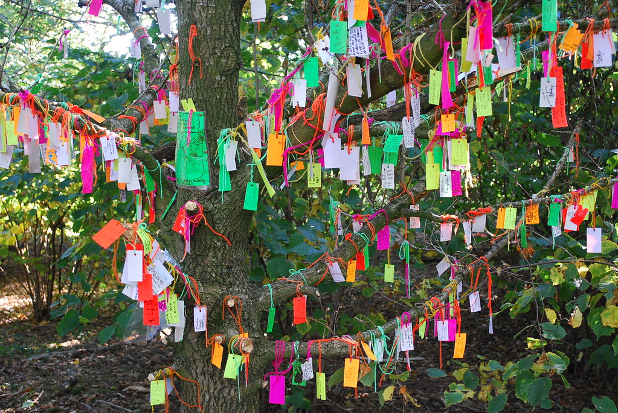
STABLO ŽELJA

Slide 2

Danas ćemo razgovarati o tvojim željama i ciljevima te svemu onome što je potrebno da se one ostvare!

Slide 3

TVOJE ŽELJE
Koje su tvoje želje?
Imaš li neke ciljeve?
Što misliš što je sve potrebno da bi se ostvarile tvoje želje?

Slide 4
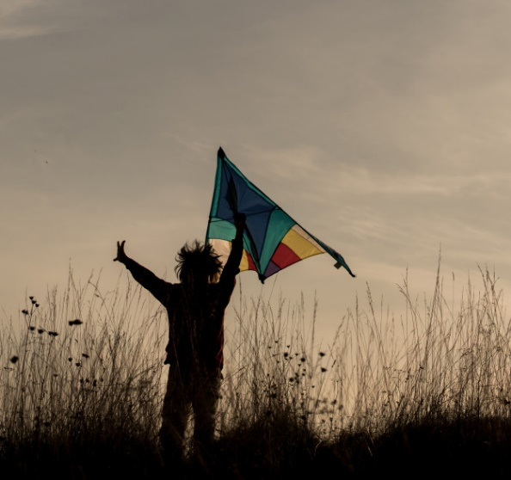
Tvoje želje
Moramo biti svjesni da su neke želje realne (ostvarive) a neke nerealne (neostvarive).
Npr.
Tvoja želja da budeš bolji učenik je ostvariva i realna želja te ako se potrudiš oko toga možeš je i ostvariti!
Tvoja želja da možeš letjeti sa zamišljenim krilima je nerealna i neostvariva jer čovjek nema krila i ne može letjeti!

Slide 5
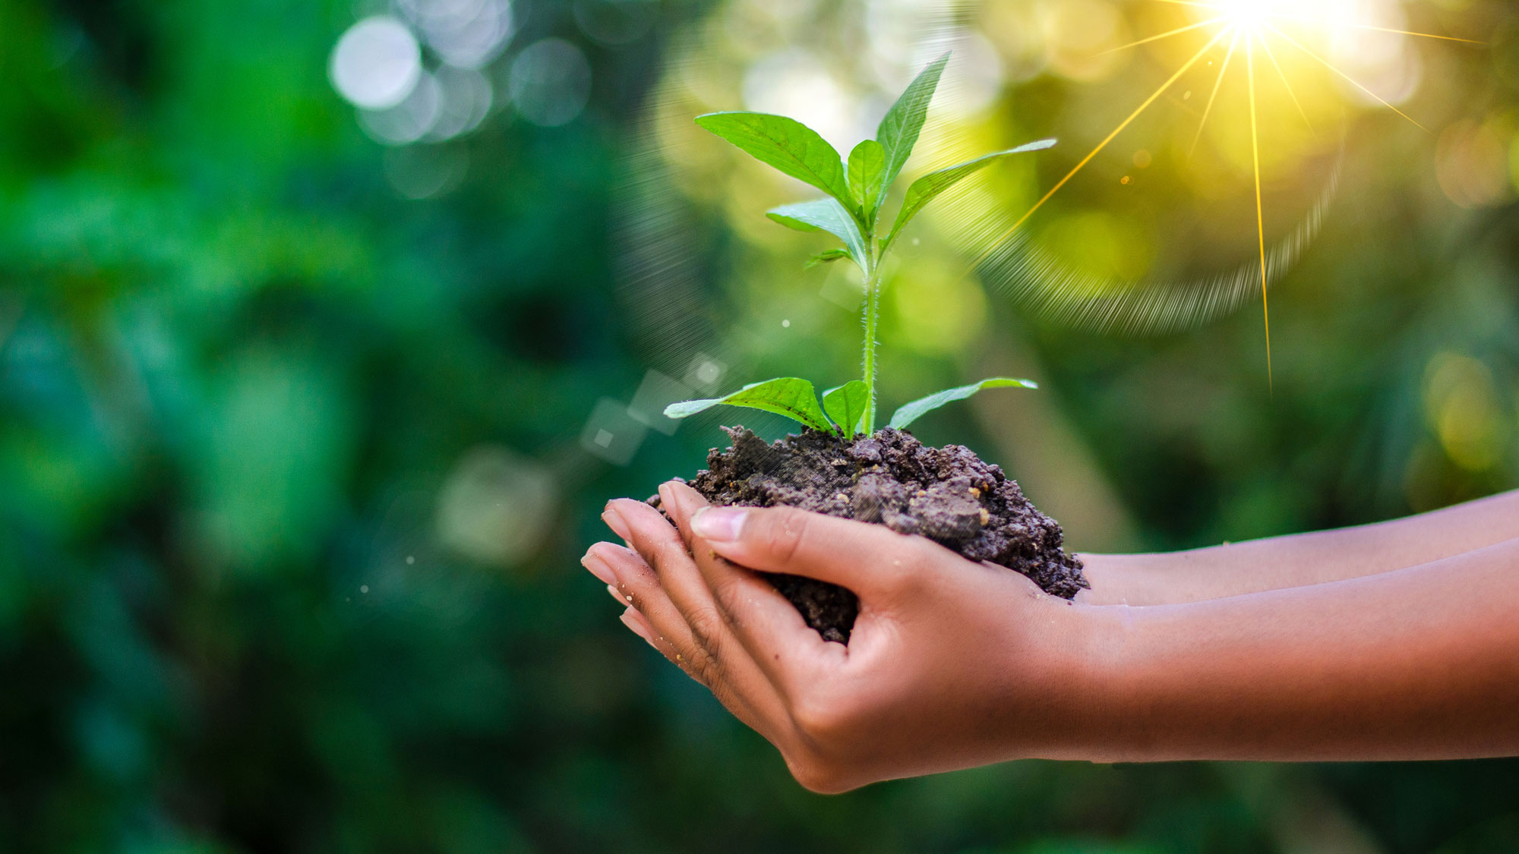
Svatko od nas treba imati neki cilj za čije ostvarenje mora uložiti trud i rad.

Slide 6
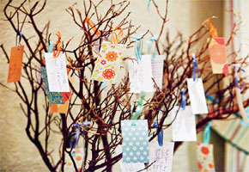
Zadatak
Na hamer papiru nacrtaj flomasterima jedno stablo.
Nacrtaj nekoliko listova i izreži ih.
Na jednu ćeš stranu lista nacrtati svoju želju ili cilj, a na drugu ćeš stranu napisati sve ono što je potrebno da se ta želja ili cilj ostvari.
Na kraju ćeš lišće lijepiti na grane stabla.
Stablo želja služit će ti kao podsjetnik, ali i poticaj na pozitivne obrasce ponašanja kako bi ispunio zadane ciljeve.

